Slide 1
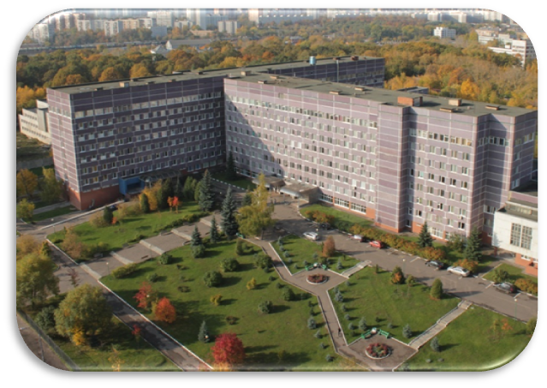
ФЕДЕРАЛЬНОЕ ГОСУДАРСТВЕННОЕ БЮДЖЕТНОЕ УЧРЕЖДЕНИЕ
«ФЕДЕРАЛЬНОЕ БЮРО МЕДИКО-СОЦИАЛЬНОЙ ЭКСПЕРТИЗЫ»
МИНИСТЕРСТВА ТРУДА И СОЦИАЛЬНОЙ ЗАЩИТЫ РОССИЙСКОЙ ФЕДЕРАЦИИ
Анализ качества представления государственной услуги по медико-социальной экспертизе
С.И. Козлов
Заместитель руководителя по вопросам совершенствования медико-социальной экспертизы и реабилитации инвалидов-врач по медико-социальной экспертизе
МосМ

Slide 2
Показатели деятельности Учреждения
в 2014 году
В 2014 году в учреждении проведено 10795 медико-социальных экспертиз

Slide 3
Распределение лиц, прошедших медико-социальную экспертизу в порядке обжалования (контроля) решений главных бюро МСЭ по группам инвалидности за 2011-2014 гг.

Slide 4
Структура отмененных решений в порядке обжалования
4

Slide 5
Структура отмененных решений в порядке контроля

Slide 6
Чаще всего причинами отмен экспертных решений по группе инвалидности в порядке обжалования и контроля является ошибочная оценка степени нарушения функций организма гражданам с:
Болезнями уха и сосцевидного отростка;
Болезнями системы кровообращения;
Последствиями травм, отравлений и некоторых других последствий воздействия внешних причин;
Врожденными аномалиями, пороками развития, деформациями и хромосомными нарушениями;
Болезнями нервной системы;
Злокачественными новообразованиями;
Болезнями костно-мышечной системы и соединительной ткани.

Slide 7
Распределение отмененных в порядке обжалования (контроля) решений главных бюро медико-социальной экспертизы по субъектам Российской Федерации

Slide 8
Распределение отмененных решений в порядке обжалования по федеральным округам Российской Федерации (%)

Slide 9
Распределение отмененных решений в порядке контроля по федеральным округам Российской Федерации (%)

Slide 10
Субъекты Российской Федерации с наибольшим процентом отмененных решений в порядке обжалования, %

Slide 14
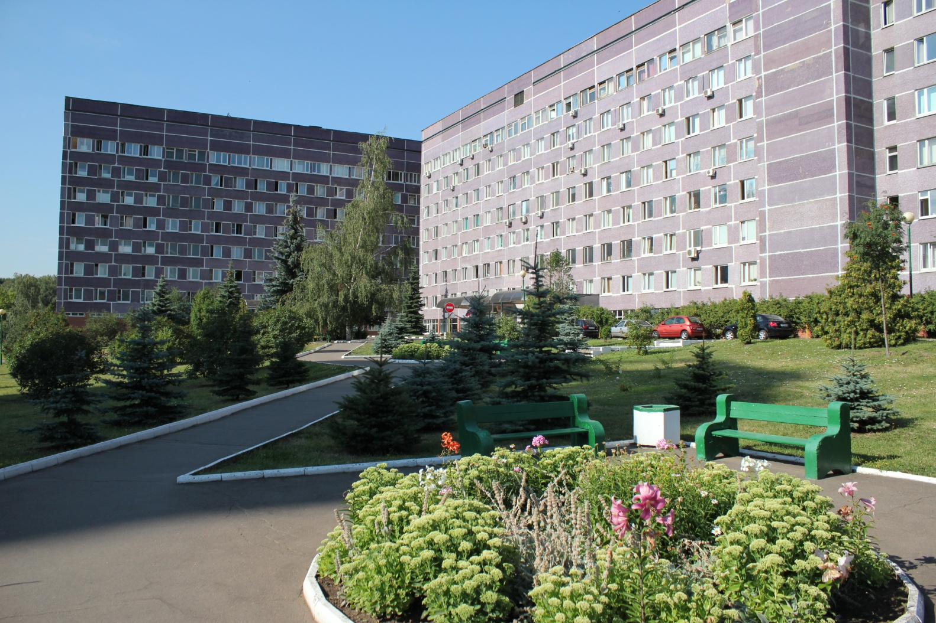
Благодарю за внимание !

